Slide 1

SAO MAI · BÁO CÁO QUÝ 3/2026
Doanh thu tăng 18%, nhờ khách quay lại
Họp ban giám đốc, 12/10/2026. Bốn con số, hai việc cần quyết.

Slide 2

Hôm nay bàn bốn việc
01
Kết quả quý 3
Doanh thu, lợi nhuận, khách hàng
02
Vì sao khách quay lại
Chương trình thành viên sau 6 tháng
03
Hai hướng cho quý 4
Mở chi nhánh hay đẩy bán online
04
Việc cần quyết hôm nay
Ngân sách và người phụ trách
Sao Mai · Báo cáo quý 3/2026
02

Slide 3

42%
khách của quý 3 là khách quay lại, từ 27% đầu năm
Chương trình thành viên mở tháng 3. Khách quay lại chi trung bình 1,6 lần khách mới.
Sao Mai · Báo cáo quý 3/2026
03

Slide 4
Doanh thu quý 3 đạt 38,4 tỷ, quý cao nhất từ trước
Doanh thu theo quý, tỷ đồng.
+18%
so với quý 2
Lợi nhuận gộp 31%, giữ nguyên dù giá nguyên liệu tăng 6%.
Sao Mai · Báo cáo quý 3/2026
04

Slide 5
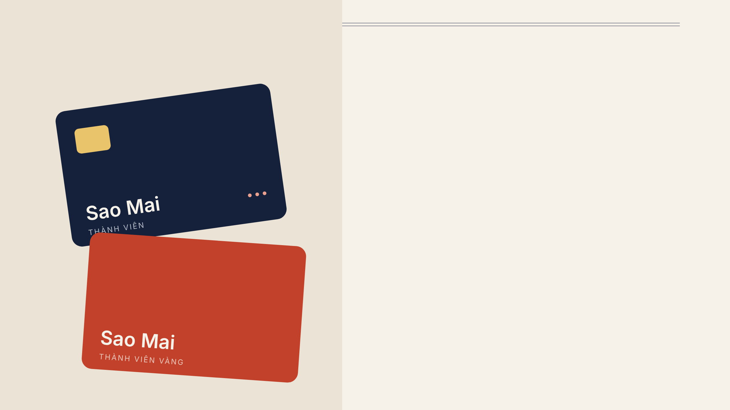
VÌ SAO KHÁCH QUAY LẠI
Thẻ thành viên biến lần mua thứ hai thành thói quen
68% chủ thẻ mua lần hai trong 30 ngày, so với 22% người không có thẻ.
Chi phí chương trình bằng 2,1% doanh thu, thu về gấp bốn lần.
Sao Mai · Báo cáo quý 3/2026
05

Slide 6

Quý 4: hai hướng, cùng 6 tỷ đồng
HƯỚNG A
HƯỚNG B · ĐỀ XUẤT
Mở chi nhánh Đà Nẵng
Đẩy bán online cho khách cũ
Thêm khách mới ở miền Trung; hoà vốn sau khoảng 14 tháng.
Dùng dữ liệu thành viên; hoà vốn sau khoảng 5 tháng, rủi ro thấp hơn.
+9%
+12%
doanh thu dự kiến năm 2027
doanh thu dự kiến năm 2027
Sao Mai · Báo cáo quý 3/2026
06

Slide 7

Nếu chọn hướng B, đây là 4 tháng tới
THÁNG 11
THÁNG 12
THÁNG 1
THÁNG 2
Trang mua lại một chạm
Ưu đãi theo mùa Tết
Giao trong ngày
Đo và quyết tiếp
Ba quận trung tâm, đối tác giao hàng sẵn có.
Mốc: 15% doanh thu từ online, rồi mới mở rộng.
Khách có thẻ đặt lại đơn cũ trong 10 giây.
Gói quà cho 18.000 chủ thẻ đang hoạt động.
Sao Mai · Báo cáo quý 3/2026
07

Slide 8

“
Tôi mua ở Sao Mai vì họ nhớ tôi thích gì, không phải vì rẻ nhất.
Chị Ngọc Anh
Thành viên vàng, Quận 3
Sao Mai · Báo cáo quý 3/2026
08

Slide 9
CẦN QUYẾT HÔM NAY
Duyệt hướng B và 6 tỷ cho quý 4
Ngân sách
Người phụ trách
Lần báo cáo tới
6 tỷ đồng, chia theo 4 tháng ở trang trước.
Chị Lan (Kinh doanh) cùng anh Phúc (Công nghệ).
15/01/2027: số liệu tháng 11 và 12.
Sao Mai · Báo cáo quý 3/2026
09

